Slide 1
Media Grafis

Slide 2
Definisi Media Grafis
media untuk menyampaikan pesan atau informasi berupa simbol-simbol visual yang disusun secara estetik dan fungsional. Dengan kata lain media ini mengandalkan kekuatan visual sebagai penyampai pesan pendidikan maupun pembelajaran
Visual meliputi : warna, bentuk, tekstur, layout, gambar, teks dkk

Slide 3
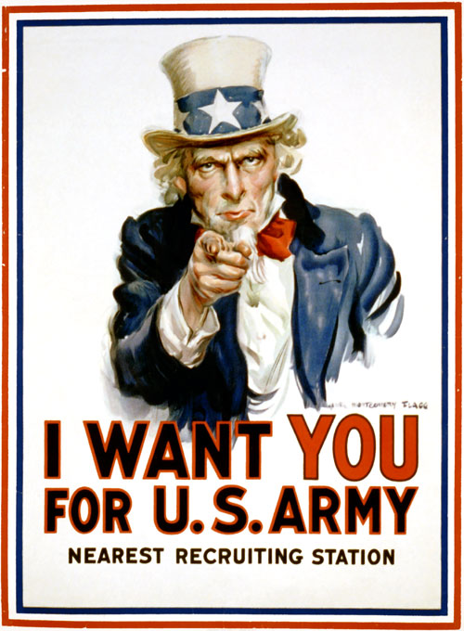
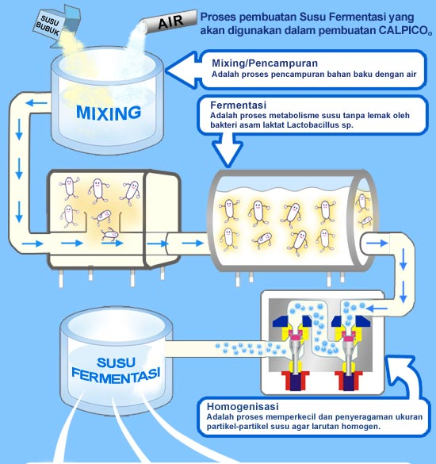
Contoh Media Grafis

Slide 4
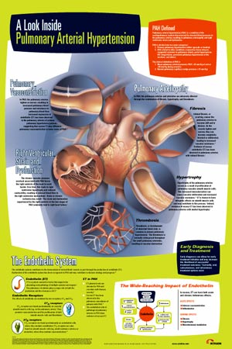
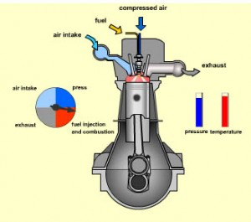

Slide 5
Sejarah Media Grafis
Huruf mesir kuno

Slide 6
1960 Visual literacy = keterbacaan visual
Visual literacy = Gerakan di bidang pembelajaran yang berarti keterbacaan visual. Dimana siswa dan guru dituntut untuk bisa membaca/ mengartikan dan membuat bahasa/pesan visual dalam proses belajar mengajar

Slide 7
Sejarah Media Grafis/ Visual
…penyiapan dan penyajian mata pelajaran mungkin akan lebih bijak dan menguntungkan jika dihabiskan dalam melatih daya imaji siswa sehingga ia terus menerus menciptakan imaji yang definitif, cerah dan berkembang…
John D (1897)

Slide 8
Literasi Visual
Strategi Input
Membaca, menganalisis dan mengartikan pesan visual (ex : tugas kliping, analisis iklan, analisis tayangan televisi)
Strategi Output
Membuat pesan visual (termasuk presentasi), Proyek produksi membuat media

Slide 9
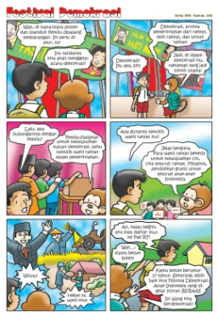
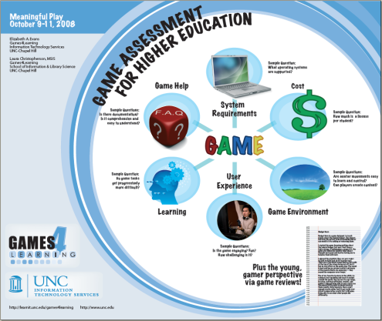
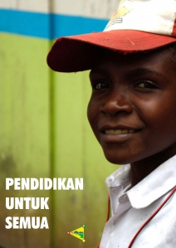
Literasi Visual dalam Pendidikan
Visual telah membanjiri siswa saat ini
Ex : Web, CAI, buku, modul, wallchart serta berbagai bentuk media visual lainnya.

Slide 10
Kelebihan Media Grafis
Menarik, karena menggunakan gambar dan teks untuk menyampaikan pesan (mengandalkan kekuatan visual)
Biaya produksi murah
Hampir sesuai untuk semua materi pembelajaran/ pendidikan
Digunakan untuk berbagai lini dan tingkatan pendidikan/ pembelajaran

Slide 11
Kelebihan Media Grafis
Mengkonkritkan suatu konsep/istilah yang abstrak
Banyak software yang mendukung produksi media grafis
Memotivasi pebelajar
Memudahkan pebelajar untuk memahami konsep yang susah jika dijelaskan dengan kata-kata.
Mengurangi verbalisme

Slide 12
Sekian dan Terimakasih

